Slide 1


복합재 인증센터 구축을 위한 시스템 개발 용역
화면설계서 – BackOffice 시험장비관리
문서번호 : AP-DG-00008
문 서 명 | 화면설계서 – 시험장비관리
문서번호 | AP-DG-00008
문서버전 | V 1.0
작성자 | 윤상준

Slide 2
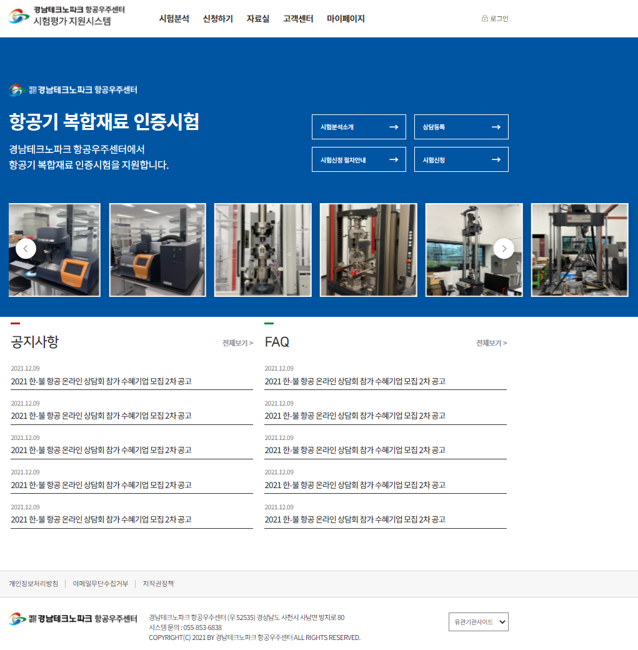
프론트
프론트 메인
AP-UI-10-10-01
프론트-메인
Description
1 | 시험장비 사진을 클립하면 시험장비 상세조회 팝업을 호출함
1

Slide 3

BackOffice
프론트 - 메인 > 시험장비상세조회 팝업
AP-UI-10-10-01
시험장비 상세조회
시험장비 상세조회 팝업
Description
1 | 시험장비 정보를 보여줌
2 | 시험장비의 수수료 정보를 보여줌
3 | 팝업창을 닫음
시험장비정보
1
 | 장비명(국문) |  | 장비명(영문)
 | 제조사 | wpwhtk | 제조국
 | 모델 |  | 구입일자
 | 정담당자 | 정담당 | 부담당자 | 부담당
 | 장비설명 | 장비 설명 4000
수수료정보
2
단가기준 | 시간 | 단가 | 50,000 원
3
닫기

